Slide 1
VY_32_INOVACE_2.1.FJ4.05/Št
Autor materiálu: Andrea Šteflová
Datum vytvoření: listopad 2012
Vzdělávací oblast: jazyk a jazyková komunikace
Vyučovací předmět: seminář z francouzského jazyka
Ročník: 4., oktáva
Téma: Moravskoslezský region
Druh materiálu: prezentace, pracovní list
Klíčová slova: Jeseníky, Beskydy, Lysá hora, Mionši, Rožnov pod Radhoštěm, Valašské muzeum, Pustevny, Radhošť, Štramberk, Šipka, Hukvaldy, Landek, Tatra Kopřivnice, Kunín
Anotace: výklad učiva, samostatná práce

Slide 2
Notre région
VY_32_INOVACE_2.1.FJ4.05/Št
Région de Moravie-Silésie

Slide 3
Informations de base
VY_32_INOVACE_2.1.FJ4.05/Št
Nombre d‘habitants: 1 251 883 habitants (le recensement de 2011)
Chef-lieu: Ostrava (303 000 d‘habitants)
Comprend 6 districts
Villes importantes: Frýdek-Místek, Karviná, Český Těšín, Bruntál, Havířov, Opava…
Enseignement: l‘Université d‘Ostrava, l‘Université technique et sidérurgique à Ostrava, l‘Université silésienne à Opava et à Karviná
Climat: continental modéré; la moyenne estivale 20°C, la moyenne hivernale 0°C
Barrages: Morávka, Šance
Industrie: construction mécanique, sidérurgie, industrie minière, énergétique, chimique, pharmaceutique, textile, alimentaire…
Historiquement, la production du fer existe dans la région d’Ostrava depuis le XVIIe s.
Environnement: menacé par les déchets industriels

Slide 4
Situation géographique
VY_32_INOVACE_2.1.FJ4.05/Št
La région se trouve dans le nord-est de la République Tchèque
Dans l‘ouest: le massif montagneux de Hrubý Jeseník - le point culminant est le mont Praděd (1 491 mètres d'altitude)
Dans l‘est: les Beskides – le point culminant est le mont Lysá hora (1323 m)
Dans le sud-ouest: Nízký Jeseník, Monts de l‘Oder (Oderské vrchy)
Les sites paysagers classés (CHKO): Beskides, Jeseníky, Poodří
Le bassin d‘Opava et d‘Ostrava
La Porte de Moravie (Moravská brána) est une ligne de partage des eaux séparant le bassin hydrographique de l’Oder de celui de la Morava et représente ainsi une partie de la ligne de partage des eaux Mer-du-Nord/Méditerranée.
Fleuve: Oder
Rivières: Opava, Ostravice, Olza

Slide 5
6 districts de la région
VY_32_INOVACE_2.1.FJ4.05/Št
Ostravsko – la région de sidérurgie et de bassins houillers, la partie basse de Vítkovice, la rue Stodolní, la Tour du Nouvel Hôtel de ville d‘Ostrava, Landek – le musée de technique minière, le château silésien d‘Ostrava, l‘aéroport Mošnov, ZOO d‘Ostrava, l‘observatoire à Ostrava, les bains Karviná-Darkov
Silésie de Těšín (Těšínské Slezsko) – la maisonnette en bois de Kotula, Archéoparc Chotěbuz-Podobora, le complexe ethnographique Dolní Lomná
Beskides – le mont Lysá, le mont Radhošť, le Musée technique à Kopřivnice, le château de Hukvaldy, le château Starý Jičín, la réserve urbaine classée Příbor avec la maison natale de Sigmund Freud, l‘aire de golf à Čeladná
Silésie d‘Opava (Opavské Slezsko) – le château Raduň, le château Kravaře, le monument commémoratif de la 2e guerre mondiale à Hrabyně
Jeseník – le mont Praděd, le château Sovinec, le château Bruntál, le château Slezské Rudoltice, Karlova Studánka
Poodří-Moravské Kravařsko – le château Kunín, le château Studénka, le Musée de Comenius à Fulnek

Slide 6
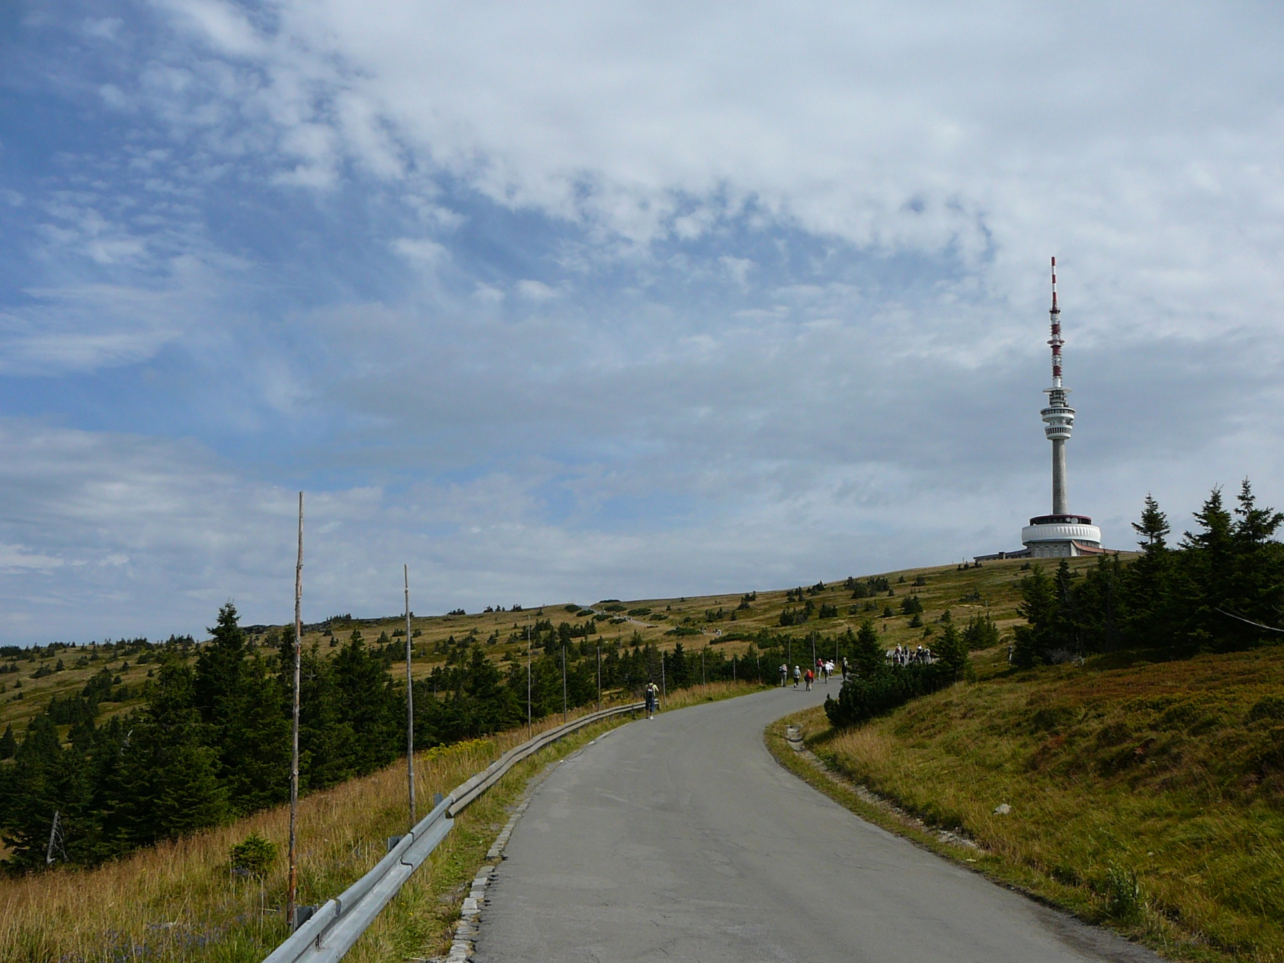
Hrubý Jeseník – Praděd 1491 m
VY_32_INOVACE_2.1.FJ4.05/Št

Slide 7
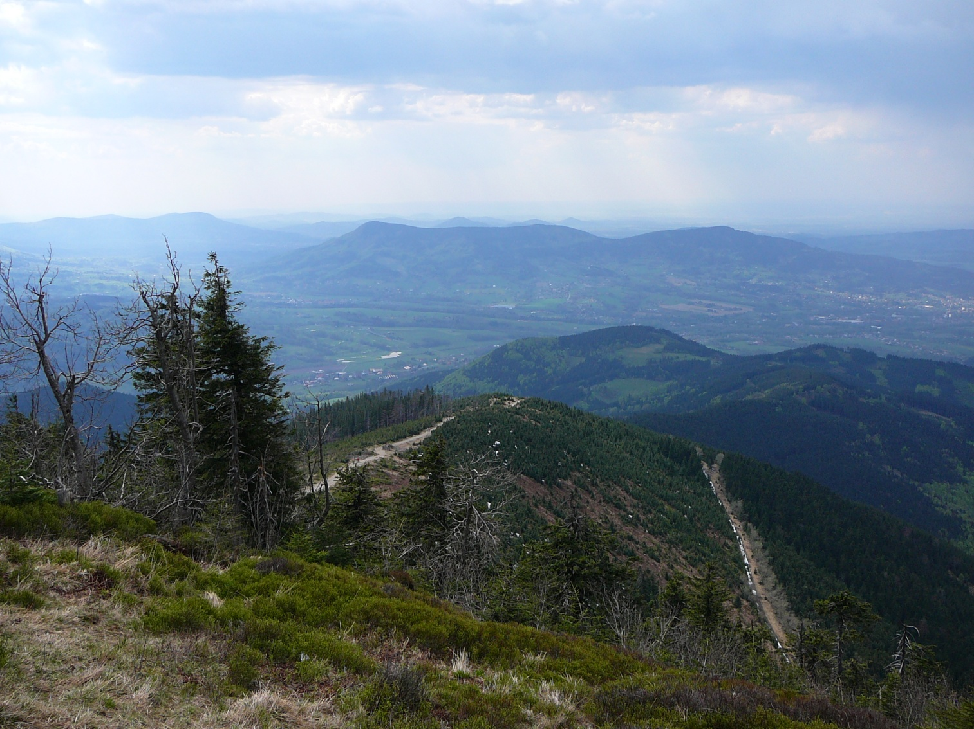
Beskides moravo-silésiennes
VY_32_INOVACE_2.1.FJ4.05/Št
Un dense réseau de sentiers touristiques balisés permet d’accéder à toutes les parties des Beskides, l‘endroit préféré des randonneurs. Plusieurs cols sont accessibles en voiture ou en téléphérique, certains itinéraires se prêtent à merveille à des randonnées à VTT, quelques sommets permettent le décollage des parapentes. En hiver, les skieurs apprécient les nombreuses pistes bien équipées.

Slide 8
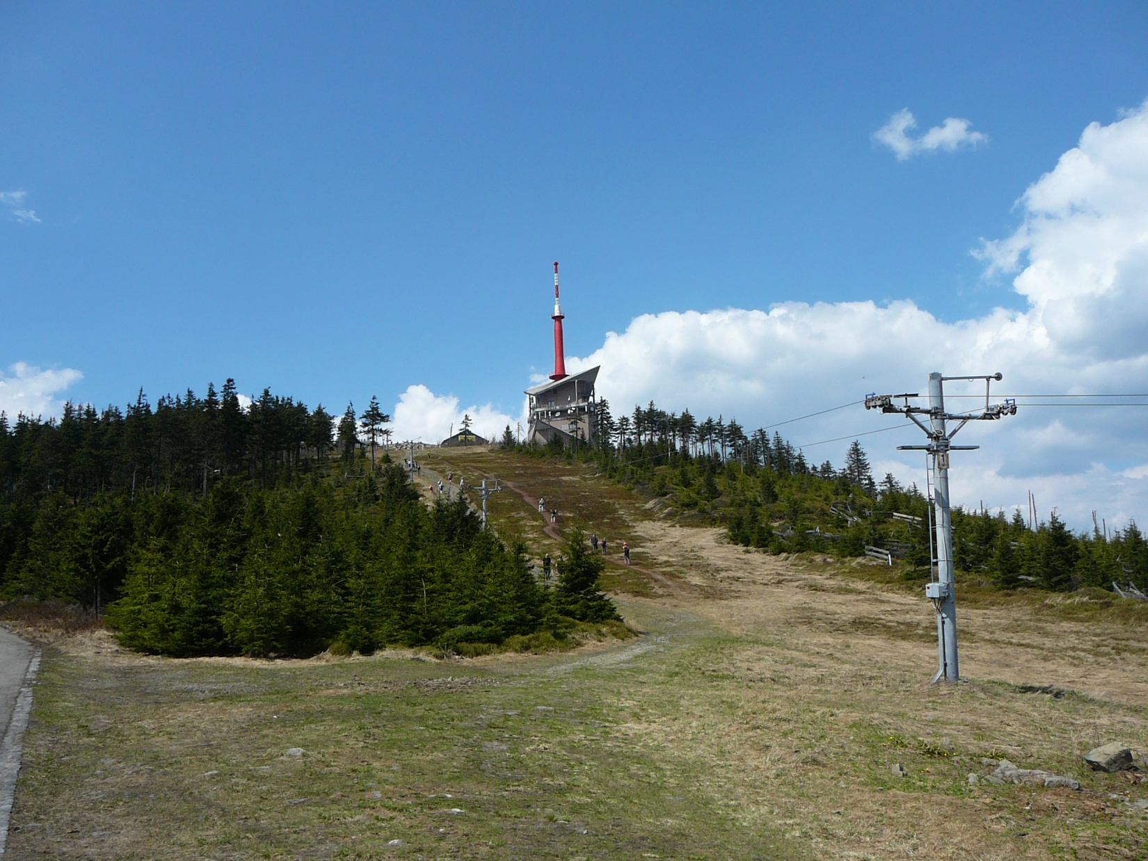
La Lysá hora 1323 m
VY_32_INOVACE_2.1.FJ4.05/Št
Le point culminant des Beskides moravo-silésiennes et la plus haute montagne de la chaîne des Carpates sur le territoire de la République Tchèque.

Slide 9
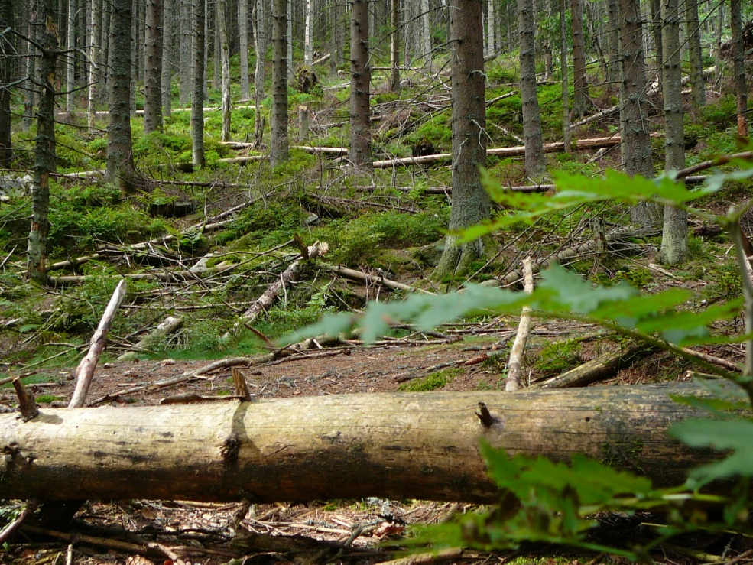
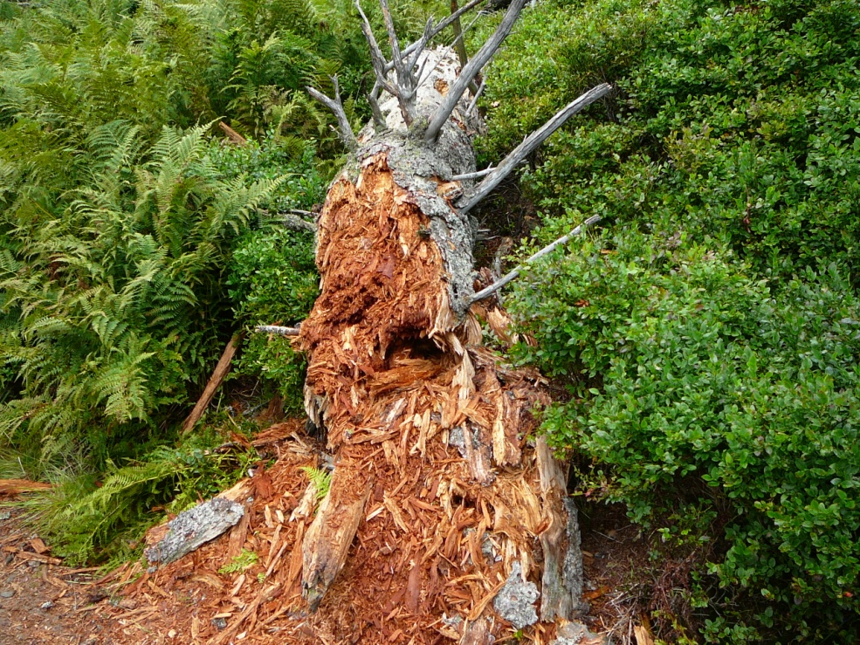
La forêt vierge Mionši
VY_32_INOVACE_2.1.FJ4.05/Št
La forêt vierge d‘une des plus grandes étendues en République Tchèque
La plus connue des réserves naturelles dans les Beskides moravo-silésiennes
Elle se trouve entre les villages Dolní et Horní Lomná, à 9 km de Jablunkov
Son altitude est de 720 à 950 m
Le plus grand complexe de sapins, d‘érables et de hêtres en République Tchèque
Certains arbres ont plus de 300 ans

Slide 10
Rožnov pod Radhoštěm la région de Zlín
VY_32_INOVACE_2.1.FJ4.05/Št
Les coutumes des Valaques et leur style de vie ont donné un caractère spécifique à la région des Beskides.
Le Musée valaque en plein air de Rožnov pod Radhoštěm compte 4 expositions:
la Bourgade de Bois - présente une petite ville campagnarde de la période du XIXe s. et du début du XXe s. Son atmosphère est créée par les bâtiments originaux qui y ont été transportés de même que par les copies des bâtiments équipés d'expositions montrant le niveau de vie et l'artisanat de l'époque, les institutions administratives ou religieuses
le Val de Moulin - présente les bâtiments vivants avec leurs équipements en marche pour permettre d'observer le feutrage du drap, la mouture du blé, la coupe des planches, le pressage de l'huile, la fabrication des outils en fer
le Village valaque - Les bâtiments agricoles, le moulin à vent, l'atelier de forge, les puits, le clocher et les jardins sont situés dans le terrain qui par son relief, chemins et regroupement d'arbres rappelle de nombreux villages de la Valachie.
l‘aire de Pustevny

Slide 11
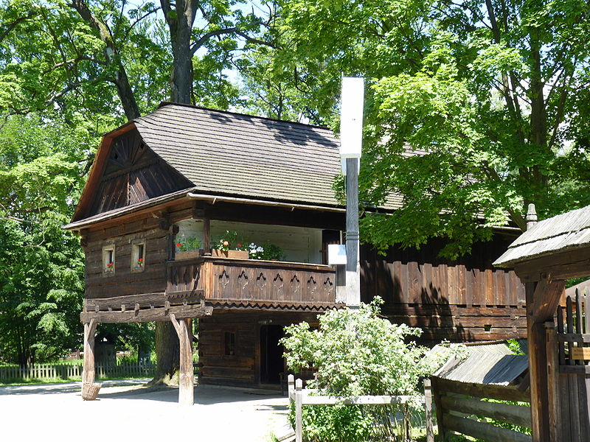
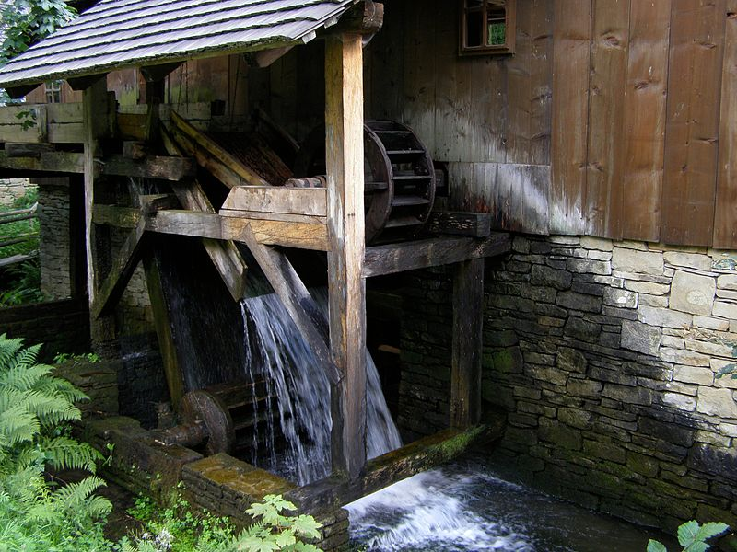
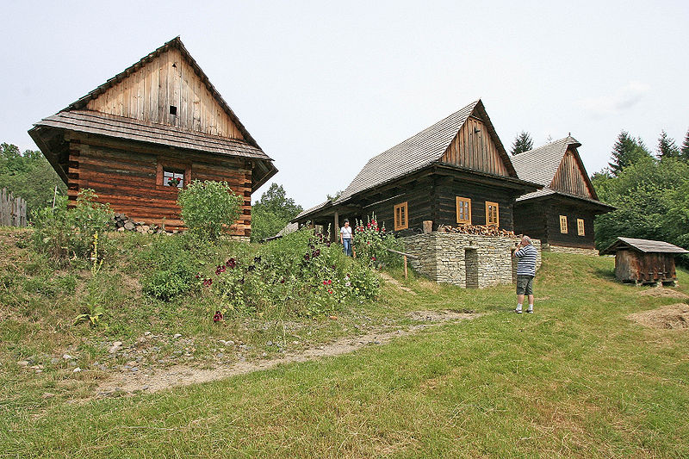
Musée valaque en plein air
VY_32_INOVACE_2.1.FJ4.05/Št
Bourgade de Bois
Auteur: Podzemnik
Village valaque
Val de Moulin
Auteur: Daniel Baránek
Auteur: Prazak

Slide 12
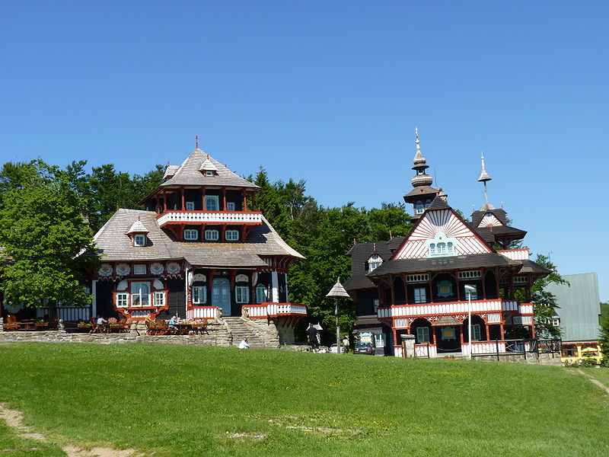
Pustevny 1018 m
VY_32_INOVACE_2.1.FJ4.05/Št
L'aire de Pustevny doit son nom aux ermites y habitant jusqu‘à 1874.
On y trouve un skansen (écomusée) des maisonnettes en bois typiques qui ont été construites à la fin du XIXe s. d‘après le projet de l‘architecte Dušan Jurkovič.
Les randonneurs aiment faire l’ascension du chaînon de Radhošť avec Pustevny.
L'aire de Pustevny est un carrefour des chemins touristiques – c'est le point de départ des randonnées ou des promenades à travers le sommet de montagne vers Radhošť. C'est aussi le départ du sentier éducatif Radegast.
Pustevny désignent également une petite station de ski avec un télésiège.

Slide 13
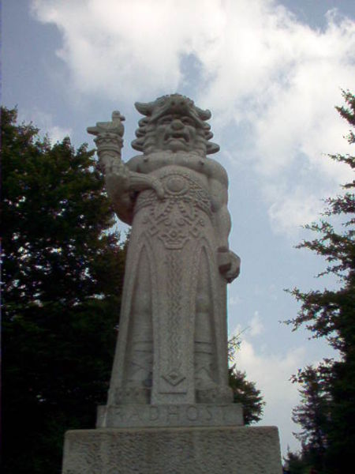
Radhošť
VY_32_INOVACE_2.1.FJ4.05/Št
Selon la légende de la mythologie slave, le dieu païen Radegast est le dieu de la récolte, de la fertilité, des troupeaux et de l‘hospitalité, selon d'autres sources, c'est le dieu de la guerre, des feux du ciel du soir, du soleil, de la bière et des lumières des étoiles. Il y a été vénéré à l’aube de notre histoire. Les gens y venaient pour lui sacrifier du bétail, du gibier ou une partie de leur récolte. Son influence a été effacée par l’arrivée des évangélisateurs Cyrille et Méthode.
La statue de Radegast en granit, avec la tête de taureau, la corne d'abondance et un canard

Slide 14
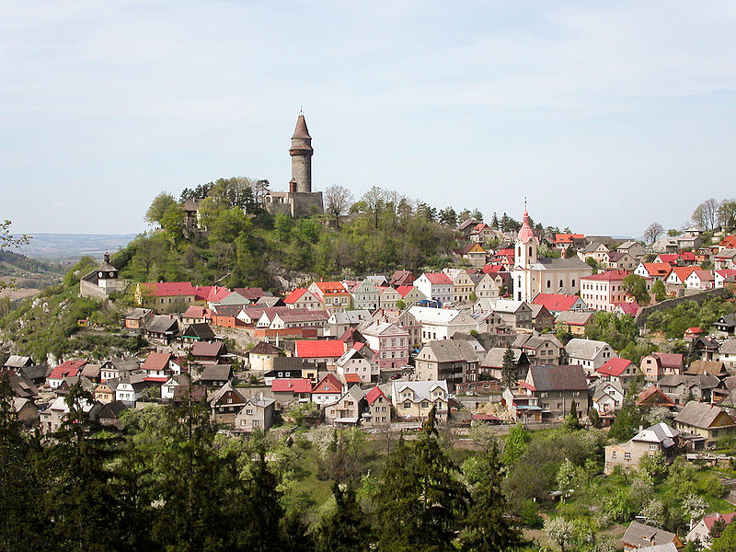
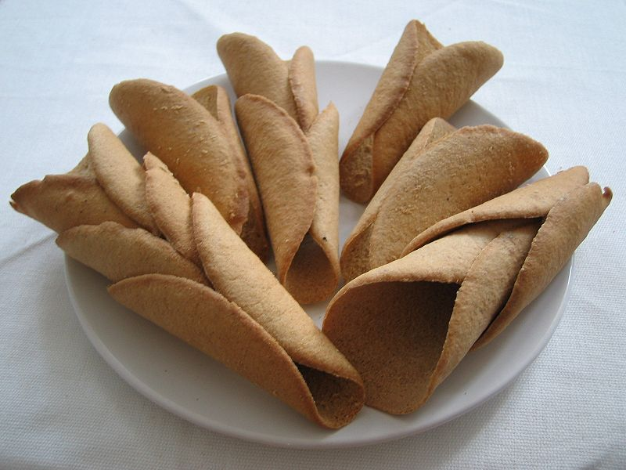
Štramberk
VY_32_INOVACE_2.1.FJ4.05/Št
Auteur: David Paloch
Auteur: Manka
Trúba
Oreilles de Štramberk
C‘est la réserve urbaine classée dont la dominante est le château Štramberk avec la tour haute de 40 m nommée Trúba qui sert de belvédère.
Sur la place de ville, les touristes peuvent visiter le Musée de Štramberk et le Musée de Zdeněk Burian, déssinateur tchèque des animaux préhistoriques.
Spécialité culinaire: les Oreilles de Štramberk

Slide 15
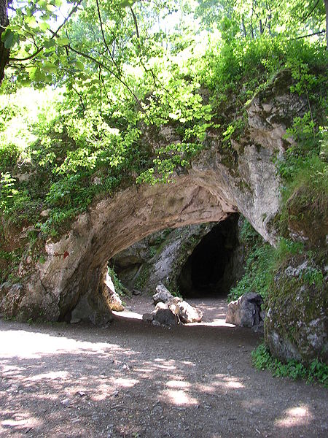
Grotte karstique Šipka
VY_32_INOVACE_2.1.FJ4.05/Št
La grotte Šipka fait partie du karst de Štramberk.
En 1880, le professeur du lycée Karel Maška y a découvert le fragment de la mâchoire inférieure de l‘enfant néandertalien qui est décédé à ses 8-10 ans. Cette découverte l‘a rendu célèbre et a prouvé la présence des chasseurs préhistoriques à Šipka.

Slide 16
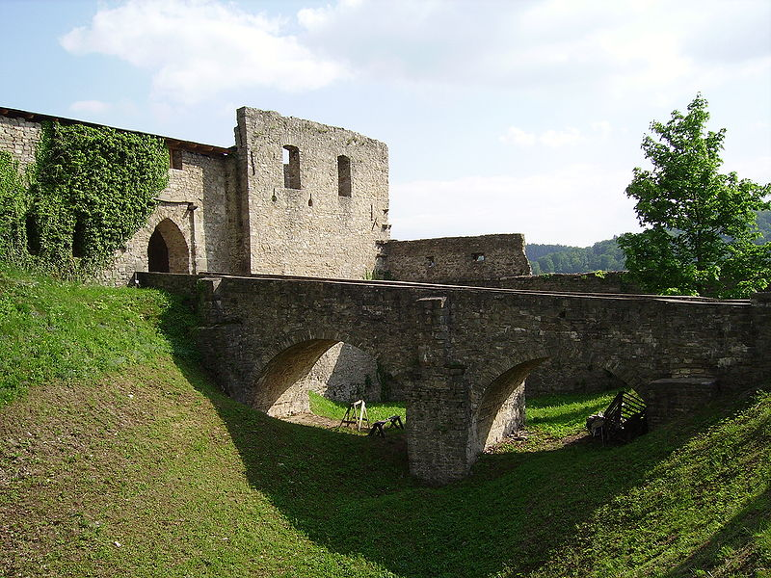
Hukvaldy
VY_32_INOVACE_2.1.FJ4.05/Št
La ruine du château du XIIIe s. est l‘un des plus grands châteaux en Moravie. Elle se trouve au milieu de la réserve de chasse des daims et des mouflons et domine la ville de Hukvaldy.
La ville de Hukvaldy – le lieu de naissance du compositeur Leoš Janáček, l‘auteur de la fameuse opéra les Aventures de la Renarde Bystrouška (La Petite renarde rusée)
Chaque année en été, le Festival international de Musique Hukvaldy de Janáček a lieu dans l‘aire du château. La plupart des concerts sont joués en plein air.

Slide 17
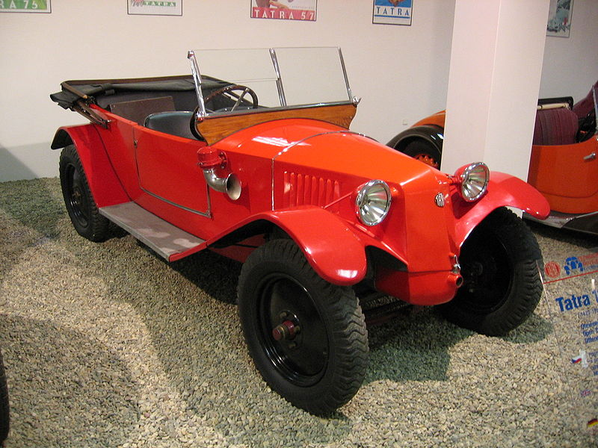
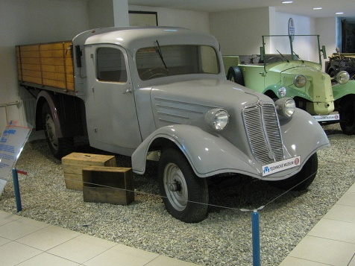
Tatra Kopřivnice
VY_32_INOVACE_2.1.FJ4.05/Št
Auteur: Dr. Killer
Auteur: Gwafton
Tatra est une entreprise tchèque fabriquant des camions depuis 1898, et qui a exercé l’activité de constructeur automobile entre 1897 et 1998. La marque a également produit des avions et des bus.
Dans le Musée technique Tatra, nous pouvons admirer les voitures à travers des siècles.

Slide 18
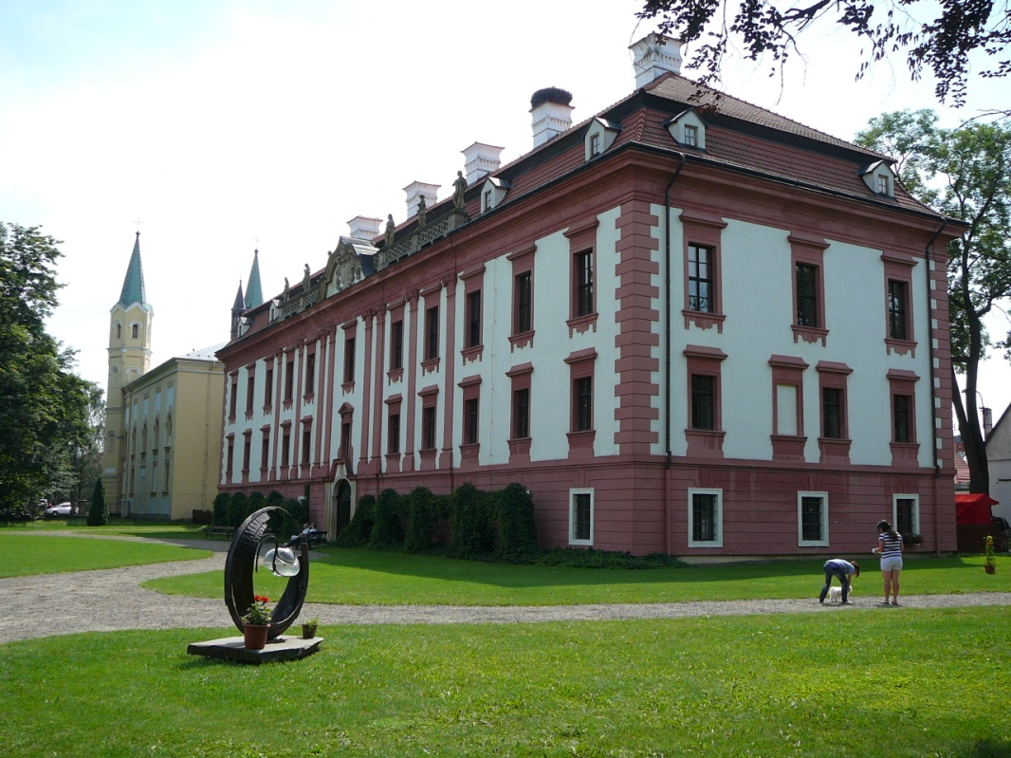
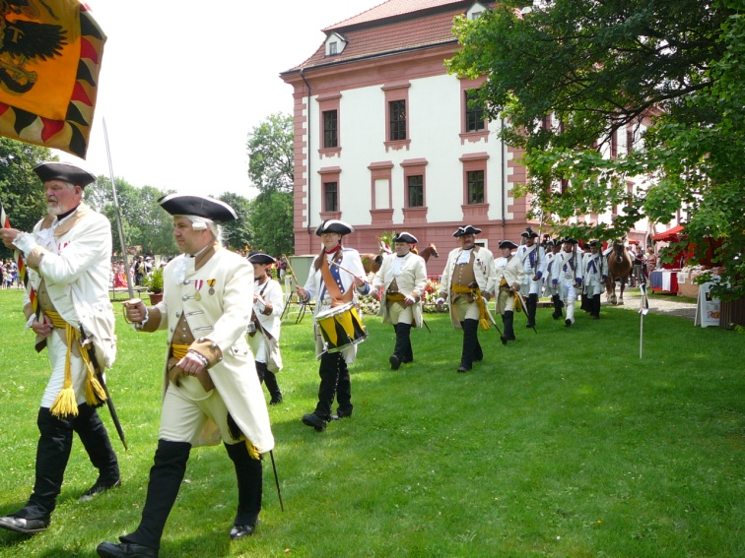
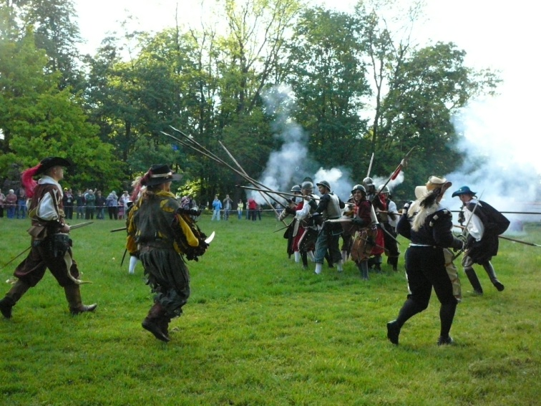
Kunín
VY_32_INOVACE_2.1.FJ4.05/Št
Fêtes châtelaines
Le Château de Kunín, la perle baroque de la Moravie, a été construit entre 1726 et 1734 par les comtes Harach comme la petite résidence campagnarde consacrée au repos des membres de la famille.

Slide 19
Que savez-vous?
VY_32_INOVACE_2.1.FJ4.05/Št
  Questions
Réponses
Nomez 6 districts de la région
Quels sont les massifs montagneux remarquables et leurs sommets les plus hauts?
Comment s‘appelle la forêt vierge dans les Beskides moravo-silésiennes?
Quels sont les 4 expositions du Musée valaque en plein air?
Comment s‘appelle l‘architecte qui a dressé les projets des maisonnettes à Pustevny?
Qui était Radegast?
Comment est sa statue?
Ostravsko, Silésie de Těšín, Beskides, Silésie d‘Opava, Jeseník, Poodří-Moravské Kravařsko
Hrubý Jeseník/Praděd
Beskides/Lysá hora
Mionši
la Bourgade de Bois, le Val de Moulin, le Village valaque, l‘aire de Pustevny
Dušan Jurkovič
le dieu païen de la récolte, de la fertilité, des troupeaux, de l‘hospitalité, de la guerre, des feux du ciel du soir, du soleil, de la bière, des lumières des étoiles
en granit, avec la tête de taureau, la corne d'abondance et un canard

Slide 20
Que savez-vous?
VY_32_INOVACE_2.1.FJ4.05/Št
  Questions
Réponses
Quelle est la spécialité culinaire de Štramberk?
Où a été découvert le fragment de la mâchoire inférieure de l‘enfant néandertalien?
Où a lieu le Festival international de Musique de Janáček?
Dans quelle ville on trouve le Musée technique Tatra?
Quel château est surnommé la perle baroque de la Moravie?
Les oreilles de Štramberk
Dans la grotte karstique Šipka
À Hukvaldy
À Kopřivnice
Le château Kunín

Slide 21
VY_32_INOVACE_2.1.FJ4.05/Št
Sitographie:
http://fr.wikipedia.org/wiki/Hrub%C3%BD_Jesen%C3%ADk
http://fr.wikipedia.org/wiki/Porte_de_Moravie
http://fr.wikipedia.org/wiki/Lys%C3%A1_hora
http://www.aots.com/Beskides-moravo-silesiennes.html
http://cs.wikipedia.org/wiki/Pustevny
http://cs.wikipedia.org/wiki/%C5%A0tramberk
http://cs.wikipedia.org/wiki/%C5%A0ipka_(jeskyn%C4%9B)
http://nature.hyperlink.cz/Beskydy/Mionsi.htm
http://fr.wikipedia.org/wiki/Radegast_(dieu)
http://www.vmp.cz/cs/navstevnici-prohlidka-muzea/prohlidka-muzea/mlynska-dolina/jazykove-verze-md/francouzsky-md.html
http://www.vmp.cz/cs/navstevnici-prohlidka-muzea/prohlidka-muzea/drevene-mestecko/jazykove-verze-dm/francouzsky.html
http://fr.wikipedia.org/wiki/Tatra_(entreprise)
http://cilac.com/index.php?option=com_content&view=article&id=902:moravie-silesie--le-patrimoine-industriel-dostrava-dolni-vitkovice-souvre-au-public&catid=68:actualite&Itemid=100151

Slide 22
VY_32_INOVACE_2.1.FJ4.05/Št
Images, photos:
http://cs.wikipedia.org/wiki/Soubor:Vala%C5%A1sk%C3%A9_muzeum_v_p%C5%99%C3%ADrod%C4%9B,_Bill%C5%AFv_m%C4%9B%C5%A1%C5%A5ansk%C3%BD_d%C5%AFm.JPG
http://cs.wikipedia.org/wiki/Soubor:Pustevny,_Libu%C5%A1%C3%ADn_(vlevo)_a_Mam%C4%9Bnka.JPG
http://cs.wikipedia.org/wiki/Soubor:%C5%A0tramberk_(CZE)_-_general_view_of_the_town.jpg
http://cs.wikipedia.org/wiki/Soubor:%C5%A0trambersk%C3%A9_u%C5%A1i.JPG
http://cs.wikipedia.org/wiki/Soubor:Sipka_Cave_Stramberk_CZ_01.JPG
http://cs.wikipedia.org/wiki/Soubor:Hukv09.JPG
http://cs.wikipedia.org/wiki/Soubor:Vala%C5%A1sk%C3%A9_muzeum_v_p%C5%99%C3%ADrod%C4%9B,_Ml%C3%BDnsk%C3%A1_dolina,_pila,_kolo_01.jpg
http://cs.wikipedia.org/wiki/Soubor:Skanzen_Vala%C5%A1sk%C3%A1_d%C4%9Bdina_-_usedlosti_z_Nov%C3%A9ho_Hrozenkova.jpg
http://fr.wikipedia.org/wiki/Fichier:T11_cabrio_red.JPG
http://fr.wikipedia.org/wiki/Fichier:Tatra_43.JPG

